Slide 1
Seguro de Vida
Vs
Indicadores
Financieros

Slide 3
La Inflación
La inflación es un aumento generalizado en los precios de los bienes y servicios de una economía durante un periodo de tiempo.

Slide 4
Ajuste Automático
Para los planes en Moneda Nacional, la Protección Contratada y los Valores Garantizados, se actualizarán en cada aniversario de la Póliza de acuerdo con el incremento en el Índice Nacional de Precios al Consumidor, publicado por el Instituto Nacional de Estadística y Geografía (INEGI).
El incremento que se acreditará tendrá un desfase de tres meses por lo que considerarán los índices comprendidos en el período de los últimos 12 meses anteriores a dicho desfase.

Slide 5
Tipo de Cambio
Todos los pagos e indemnizaciones relativos a este Contrato, se verificarán en
Moneda Nacional, conforme a la Ley Monetaria vigente al momento de la transacción. Para los planes denominados en dólares americanos (USD), las cantidades se convertirán a Moneda Nacional de acuerdo con el tipo de cambio para solventar obligaciones denominadas en moneda extranjera pagaderas en moneda nacional que publique el Banco de México en el Diario Oficial de la Federación, del día en que se efectúen los pagos.

Slide 6
¿Qué conviene Dólares o Pesos?

Slide 7
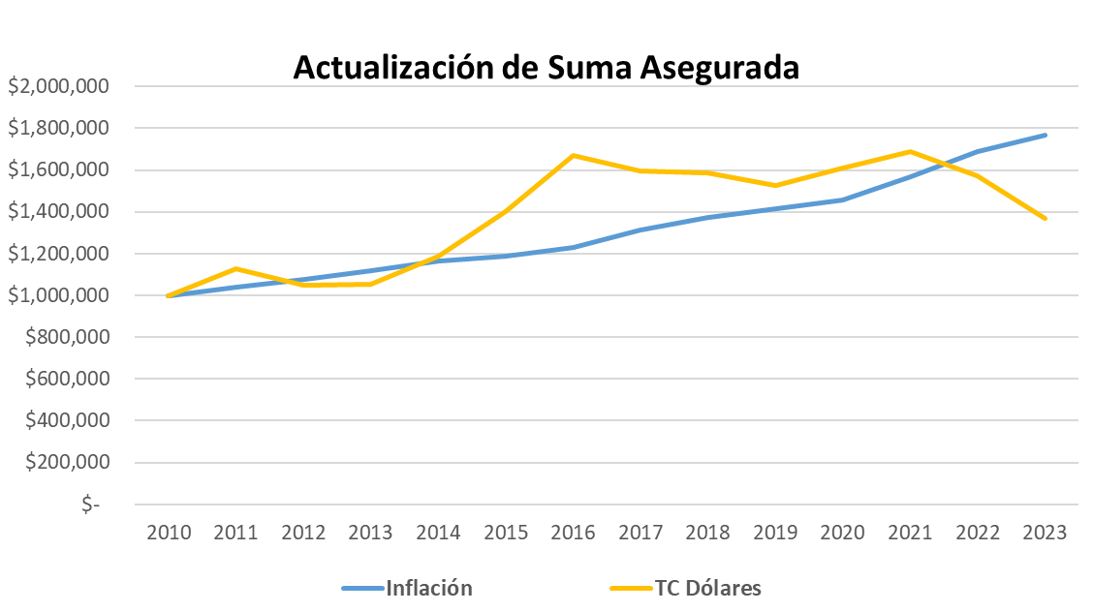
AÑO | Inflación | TC*
2010 | 4.40% | 12.3817
2011 | 3.82% | 13.9787
2012 | 3.57% | 12.9880
2013 | 3.97% | 13.0652
2014 | 4.08% | 14.7348
2015 | 2.13% | 17.3398
2016 | 3.36% | 20.6640
2017 | 6.77% | 19.7354
2018 | 4.83% | 19.6566
2019 | 2.83% | 18.8727
2020 | 3.15% | 19.9352
2021 | 7.36% | 20.8918
2022 | 7.82% | 19.4515
2023 | 4.66% | 16.9220
SA 1,000,000 pesos / 80,764 dólares

Slide 8
Conclusiones

Slide 9
CETES
De acuerdo con el Banco de México (Banxico), los Certificados de la Tesorería de la Federación (Cetes) son un instrumento de deuda bursátil emitido por el Gobierno Federal. Son pagarés que tiene el gobierno para recaudar fondos en un cierto plazo y que generan rendimientos a quienes invierten en ellos.

Slide 10
Rendimientos
Al importe que se encuentre por debajo del límite denominado Reserva Básica, se acreditarán las tasas de intereses registradas para el producto ante la Comisión Nacional de Seguros y Fianzas.
Al importe que exceda a la Reserva Básica y que se encuentre en el Fondo de Protección, se acreditará el rendimiento derivado de las inversiones realizadas por GNP en los instrumentos de inversión que tenga autorizado utilizar, en donde se acreditarán rendimientos acordes con las políticas establecidas por GNP.

Slide 11
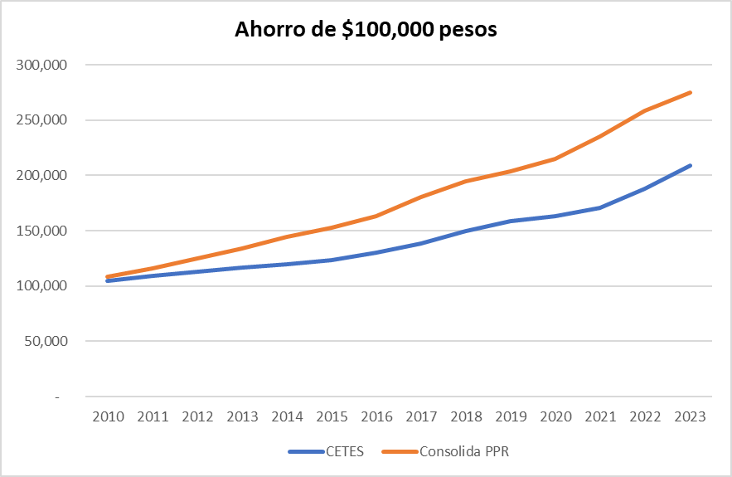
Año | CETES (última subasta Dic) | Consolida | ISR
2010 | 4.45% | 8.1%
2011 | 4.31% | 7.3%
2012 | 3.91% | 7.6%
2013 | 3.18% | 7.4%
2014 | 2.74% | 7.8%
2015 | 3.05% | 5.7%
2016 | 5.69% | 7.0% | 0.50%
2017 | 7.22% | 10.4% | 0.58%
2018 | 8.17% | 7.8% | 0.46%
2019 | 7.25% | 4.8% | 1.04%
2020 | 4.27% | 5.3% | 1.45%
2021 | 5.49% | 9.7% | 0.97%
2022 | 10.10% | 9.7% | 0.08%
2023 | 11.26% | 6.5% | 0.15%
2024 –
0.5%

Slide 12
¿Cómo está el mercado?
Tasa de Interés
11.3%
10.6%
6.7%
10.4%
ND
7.8%
8.1%
ND
7.4%
Tasa de Interés
7.6%
4.5%
1.1%
ND
ND
ND
2.3%
3.3%
4.5%
3.9%
Fuente: simulador.condusef.gob.mx/condusefahorro/datos

Slide 13
Conclusiones

Slide 15
Ahora sí, Comparemos…
Póliza de Vida:
Inversión:
Seguro Invalidez Ahorro
Ahorro

